Slide 1


«Сәләт Имәнкәй - 2019»
15-25 августа 2019 г.
НОЦ «Фәнсар» (Алексеевский район, деревня Биляр)

Slide 2

Название смены | Сәләт Имәнкәй
Ключевое направление смены | Интеллектуально-творческое, спортивное
Период проведения смены | 15-25 августа 2019 год
Место проведения смены | Алексеевский район, деревня Биляр, НОЦ «Фәнсар»
Возраст детей | 10-18 лет
Руководство смены | директор | Хабибуллина Айсылу Рамилевна
 | старший вожатый | Шайхутдинова Лейсан Фаридовна
ИНФОРМАЦИЯ ПО УЧАСТНИКАМ
Количество вожатых | 8
Количество детей | 80

Slide 3

Программа смены
Научно-образовательная деятельность
Уроки:
Татарский язык
Этнология
Робототехника
Подготовка ГИА/ЕГЭ
Аэробика
Экотуризм
Мастер классы:
Видеомонтаж
Арабский язык
Hand-made
Фотоискусство
Гончарное искусство
Этика
Встречи:
Ментальная арифметика
Занимательная физика и химия
Звукорежиссура
Раскопки

Slide 4
Культурно-творческая программа
Вечерние мероприятия:
“Dance battle”
“IMNKfilms”
«Эконом игра»
«Открытый микрофон»
«Квиз»
Дневные мероприятия:
«Квест»
«Фестиваль рисунков»
«Фестиваль красок»
«Ярмарка вакансий»
Спортивно-оздоровительная деятельность
Водное поло
Сабан туе
Турнир по настольному теннису
Турнир по футболу
Плавание

Slide 5
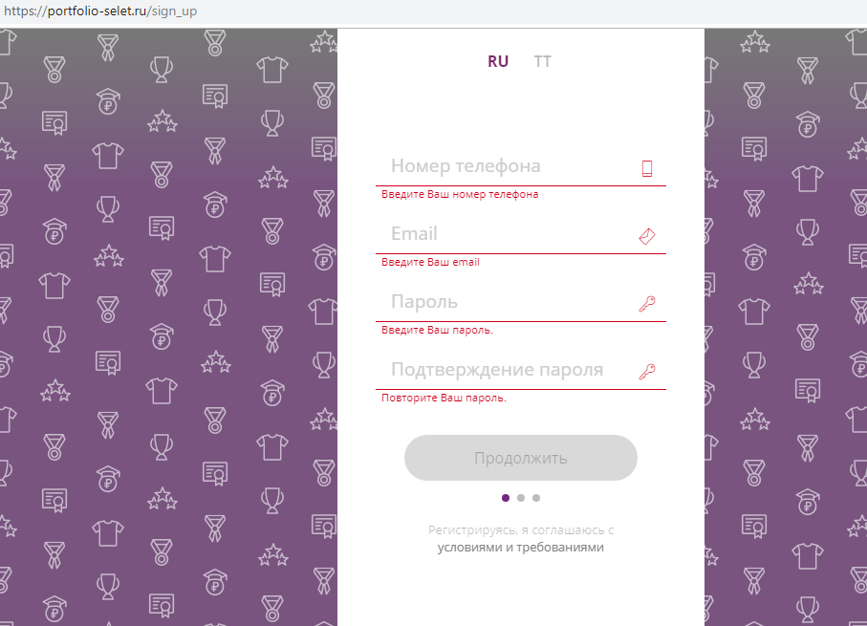
Как подать заявку?
PORTFOLIO-SELET.RU

Slide 6

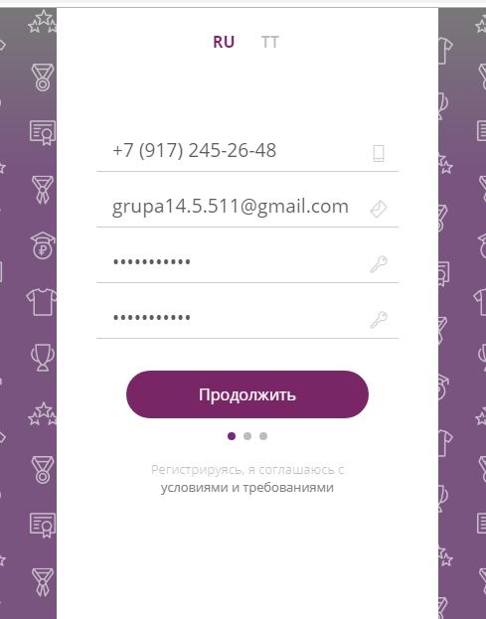
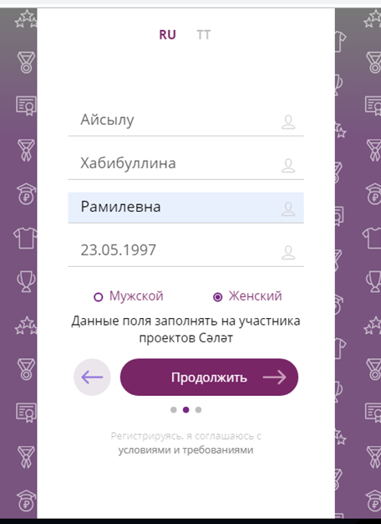
Шаг 1
Шаг 2

Slide 7

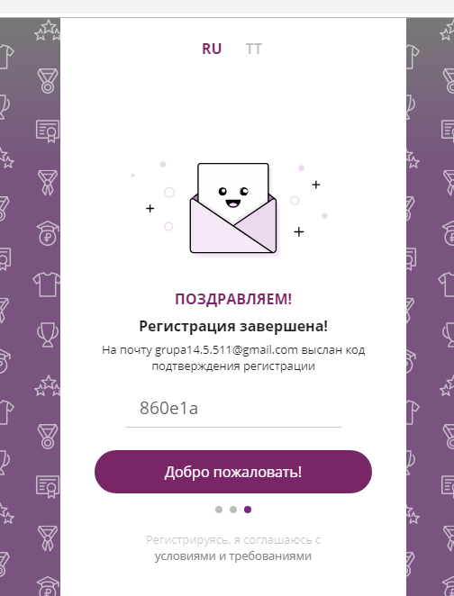
Шаг 3

Slide 8
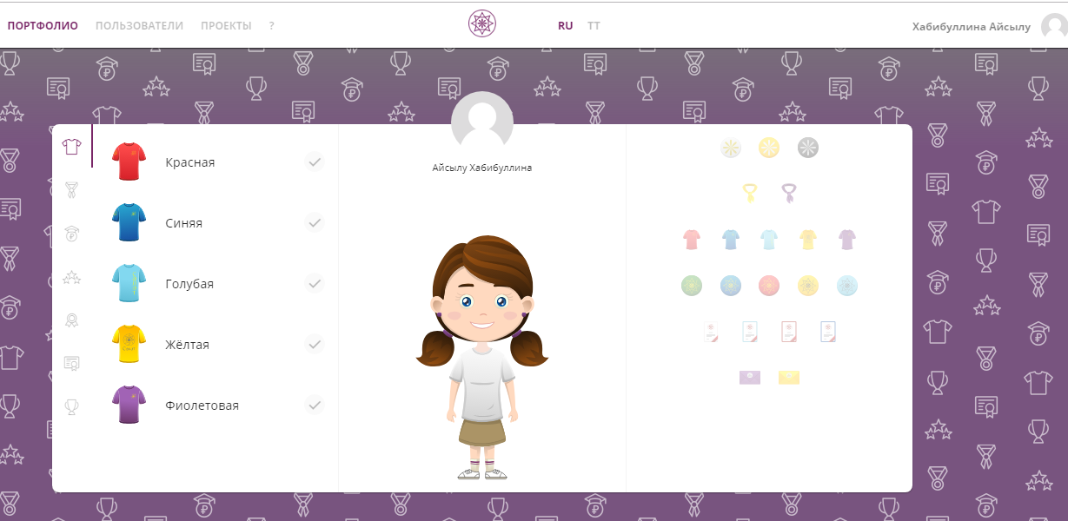

Slide 9
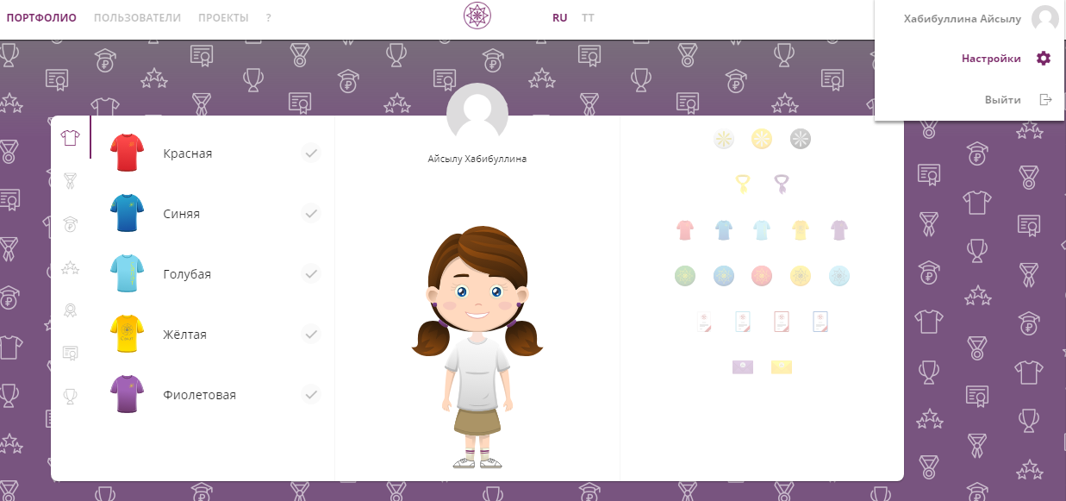

Slide 10
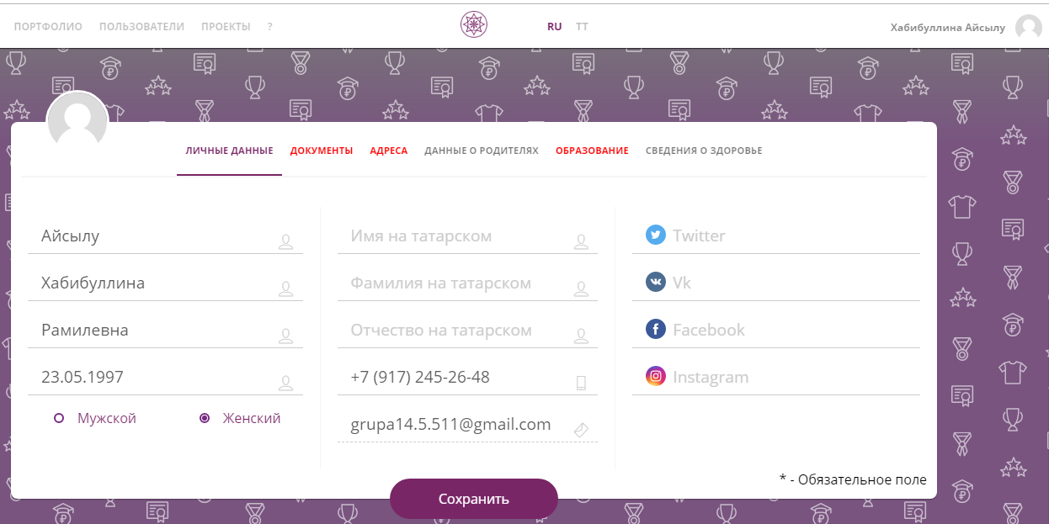

Slide 11
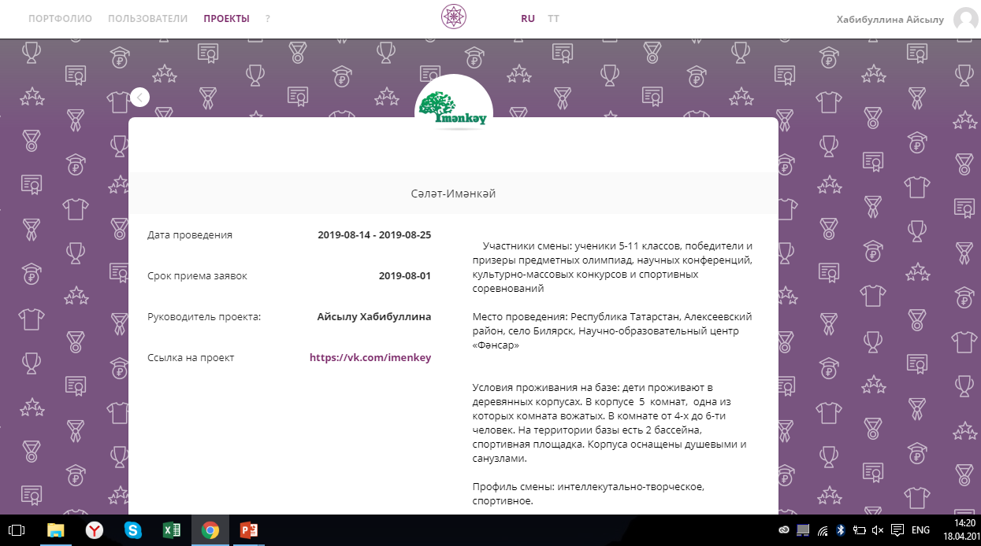
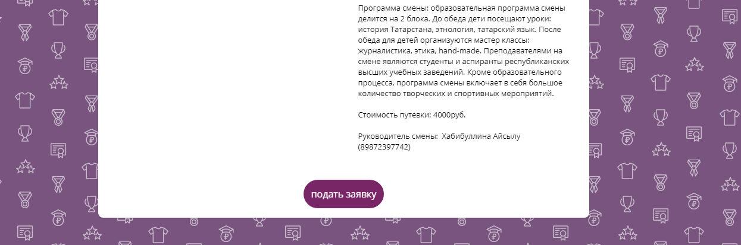

Slide 12





Мы в социальных сетях
https://vk.com/selet.imenkey
@selet.imenkey

Slide 13
Контакты:
Директор: Хабибуллина Айсылу 89872397742 aisuli97@gmail.com
Старший вожатый: Шайхутдинова Лейсан 8953275328 leisan.shajhutdinova@gmail.com

Slide 14
Спасибо за внимание!

